Slide 1
ЗАЯВКА КАНДИДАТА НА ПОЛУЧЕНИЕ СТАТУСА ОФИЦИАЛЬНОГО ДИЛЕРА JAC
JAC OFFICIAL DEALERSHIP APPLICATION FORM
ООО "ДЖАК АВТОМОБИЛЬ"
(ИНН 7709912680, адрес: 109004, РФ, г. Москва, ул. Товарищеский переулок, д. 31, стр. 5)

Slide 2
ОБЩАЯ ИНФРМАЦИЯ О КАНДИДАТЕ CANDIDATE GENERAL INFORMATION
Наименование компании / Company name
Город / City
Дата подачи заявки / Date of submit
Контактное лицо, должность / Contact person
Телефон, электронный адрес контактного лица / Phone, e-mail of contact person
ООО "ДЖАК АВТОМОБИЛЬ“ (ИНН 7709912680, адрес: 109004, РФ, г. Москва, ул. Товарищеский переулок, д. 31, стр. 5)

Slide 3
ОБЩАЯ ИНФРМАЦИЯ О КАНДИДАТЕ CANDIDATE GENERAL INFORMATION
Contact information / Контактная информация
Торговое наименование / Trade name
Название юридического лица / Legal entity name
Дата и место регистрации / Date and place of registration
Юридический адрес компании / Legal entity address |  | ИНН (TIN):
Фактический адрес компании / Actual address
Контактные данные / Contacts | Телефон / Phone: Почтовый адрес / Actual address: E-mail: Веб-сайт / Web-site:
Project Management / Менеджеры проекта
Должность / Position | CEO / Гендиректор |  | Project Manager / Менеджер проекта
ФИО / Full name
Контакты / Contacts | Телефон / Phone: E-mail: |  | Телефон / Phone: E-mail:
День Рождения / Birthday date
Образование / Education
Опыт / Experience
ООО "ДЖАК АВТОМОБИЛЬ“ (ИНН 7709912680, адрес: 109004, РФ, г. Москва, ул. Товарищеский переулок, д. 31, стр. 5)

Slide 4
ИНФОРМАЦИЯ ОБ УЧРЕДИТЕЛЯХ КАНДИДАТА CANDIDATE SHAREHOLDERS GENERAL INFORMATION
Учредители / Shareholders
ФИО / Full name
Дата рождения / Birthday date
Сумма уставного капитала / Stake capital
%
Сфера деятельности / Company profile
Фото / Photo | фото | фото | фото
ООО "ДЖАК АВТОМОБИЛЬ“ (ИНН 7709912680, адрес: 109004, РФ, г. Москва, ул. Товарищеский переулок, д. 31, стр. 5)

Slide 5
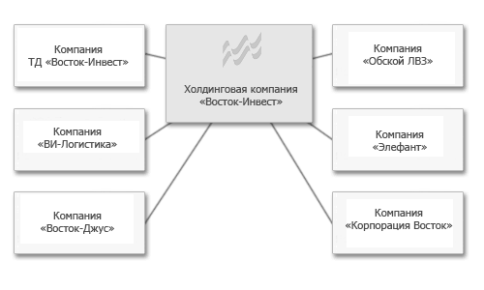
ОРГАНИЗАЦИОННАЯ СТРУКТУРА ХОЛДИНГА HOLDING ORGANIZATION CHART
ООО "ДЖАК АВТОМОБИЛЬ“ (ИНН 7709912680, адрес: 109004, РФ, г. Москва, ул. Товарищеский переулок, д. 31, стр. 5)

Slide 6
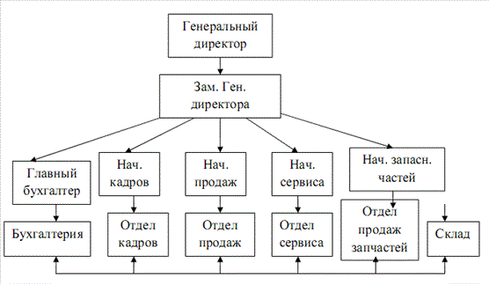
ОРГАНИЗАЦИОННАЯ СТРУКТУРА КОМПАНИИ COMPANY ORGANIZATION CHART
ООО "ДЖАК АВТОМОБИЛЬ“ (ИНН 7709912680, адрес: 109004, РФ, г. Москва, ул. Товарищеский переулок, д. 31, стр. 5)

Slide 7
ИНФОРМАЦИЯ ПО СУЩЕСТВУЮЩЕМУ БИЗНЕСУ CURRENT BUSINESS PROFILE
Бренды в портфолио кандидата / Brands in portfolio | Brand Name 1 | Brand Name 2 | Brand Name 3 | Brand Name 4
Начало деятельности / Start of operation | ДД/ММ/ГГГГ | ДД/ММ/ГГГГ | ДД/ММ/ГГГГ | ДД/ММ/ГГГГ
Площадь Шоурума / сервиса / Showroom / service area | ___㎡/___㎡ | ___㎡/___㎡ | ___㎡/___㎡ | ___㎡/___㎡
Тип дилерского центра / Type of DC | Отдельно стоящий/ Мульти бренд Mono / Multy | Отдельно стоящий/ Мульти бренд Mono / Multy | Отдельно стоящий/ Мульти бренд Mono / Multy | Отдельно стоящий/ Мульти бренд Mono / Multy
Продажи 2021, шт. / Sales 2021, units
Продажи 2022, шт. / Sales 2022, units
Продажи 2023, шт. / Sales 2023, units
Кол-во сотрудников / Q-ty of employees
Коэффициент текучести кадров (%) / Employees turnover ratio (%)
Наличие инвестиционных обязательств / Investment obligations | (да / нет) | (да / нет) | (да / нет) | (да / нет)
Фото / Photo
ООО "ДЖАК АВТОМОБИЛЬ“ (ИНН 7709912680, адрес: 109004, РФ, г. Москва, ул. Товарищеский переулок, д. 31, стр. 5)

Slide 8
БИЗНЕС ПЛАН КАНДИДАТА CANDIDATE BUSINESS PLAN
 | Numbers in Thou Rubles | 1 year | 2 year | 3 year | 4 year | 5 year
Новые а/м New Vehicles | Продажи (новые а/м), шт. / NV Retail sales, units
 | Выручка (новые а/м) / NV Turnover
 | Валовая прибыль (новые а/м) / NV Gross profit
 | Прямые расходы (новые а/м) / NV Direct expenses
 | Прибыль (новые а/м) / NV Profit | 0 | 0 | 0 | 0 | 0
Б/у автомобили Used Vehicles | Продажи (б/у), шт. / Used Car sales, Units
 | Выручка (б/у), шт. / UV Turnover
 | Валовая прибыль (б/у) / UV Gross profit
 | Прямые расходы (б/у) / UV Direct expenses
 | Прибыль (б/у) / UV Profit | 0 | 0 | 0 | 0 | 0
Сервис Service | Выработка н/ч (сервис) / Service Hours
 | Выручка (сервис) / Service turnover
 | Валовая прибыль (сервис) / Service Gross Profit
 | Прямые расходы (сервис) / Service Direct expenses
 | Прибыль (сервис) / Service Profit | 0 | 0 | 0 | 0 | 0
Запасные части Parts | Выручка с продаж з/ч / Parts turnover
 | Прибыль с продаж з/ч / Parts Gross Profit
 | Прямые расходы (з/ч) / Parts Direct expenses
 | Parts Profit | 0 | 0 | 0 | 0 | 0
Общие General | Непрямые расходы / Indirect expenses
 | Проценты по краткосрочным кредитам / Short Interest paid
 | Проценты по долгосрочным кредитам / Investment interest paid
 | NPBT | 0 | 0 | 0 | 0 | 0
 | Прибыль или убыток / Retained Profit/loss
 | ROI | 0 | 0 | 0 | 0 | 0
 | ИНВЕСТИЦИИ / INVESTMENTS
 | Здание, земля, оборудование / Building, land, Equipment
 | Рабочий капитал / Working capital
ООО "ДЖАК АВТОМОБИЛЬ“ (ИНН 7709912680, адрес: 109004, РФ, г. Москва, ул. Товарищеский переулок, д. 31, стр. 5)

Slide 9
МАРКЕТИНГОВЫЙ ПЛАН КАНДИДАТА CANDIDATE MARKETING PLAN
Маркетинговый план / Marketing plan
Статья / Area | Год / Year |  |  |  | Год / Year
Затраты (тыс.руб.) / Investment (k. RUB.) | 1Q | 2Q | 3Q | 4Q | 1Q | 2Q | 3Q | 4Q
Пресса, радио, ТВ, наружная реклама / Media, radio, TV, outdoor
Интернет / Internet
Проведение промо-мероприятий, участие в выставках, презентации / BTL, promo, presentations
Брошюры, буклеты, листовки / Brochures, booklets
Итого / Total
ООО "ДЖАК АВТОМОБИЛЬ“ (ИНН 7709912680, адрес: 109004, РФ, г. Москва, ул. Товарищеский переулок, д. 31, стр. 5)

Slide 10
ИНФОРМАЦИЯ О ПРЕДЛОЖЕНИИ CANDIDATE PROPOSED FACILITY
Формат организации здания (нужное подчеркнуть) / Building construction type |  | 1) Greenfield/Новое строительство 2) Reconstruction/Реконструкция 3) Rebranding/Ребрендинг
Тип дилерского центра (нужное подчеркнуть) / Facility type |  | Mono / Моно-бренд / Multy / Мульти-бренд
Данные по помещению / Facility details | Адрес центра / Address
 | Статус собственности / Property status
 | Размер земельного участка / Land plot size | Га
 | Шоурум (Д * Ш) Showroom size | m2
 | Слесарный цех (Д * Ш) / Workshop Size | m2
 | Склад (Д * Ш) / Warehouse size | m2
Срок готовности к запуску центра / Terms of launching |  | ММ / ГГГГГ
ООО "ДЖАК АВТОМОБИЛЬ“ (ИНН 7709912680, адрес: 109004, РФ, г. Москва, ул. Товарищеский переулок, д. 31, стр. 5)

Slide 11
СРОКИ ВВОДА ОБЪЕКТА В ЭКСПЛУАТАЦИЮ FINALIZATOIN OF THE RECONSTRUCTION
Construction schedule/Сроки и этапы строительства
Этапы / Stage | Начало этапа / Start | Завершение этапа / Finish
Проектирование/Получение разрешительной документации / Project development and approvals | ММ/ ГГГГ | ММ / ГГГГ
Земельные работы / Ground works
Фундаментные работы / Basement construction
Закрытие теплового контура здания / Cage construction
Возведение внутренних стен и перегородок / Interior wall construction
Проведение внутренних отделочных работ / Finishing Work
Готовность к техническому аудиту / Technical Audit
Начало операционной деятельности центра / Start of operation
ООО "ДЖАК АВТОМОБИЛЬ“ (ИНН 7709912680, адрес: 109004, РФ, г. Москва, ул. Товарищеский переулок, д. 31, стр. 5)

Slide 12
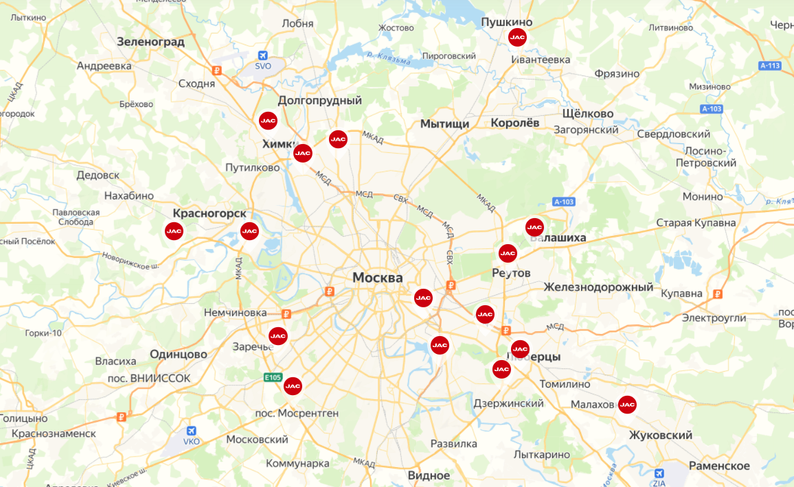
КАРТА ГОРОДА CITY MAP
Предоставьте план/карту города, на карте города укажите:
1. Месторасположение участка под дилерский центр JAC (поставьте метку, укажите точный адрес)
2. Месторасположение дилерских центров других марок (поставьте метки, укажите наименование брендов)
3. Месторасположение Ваших центров (укажите метки)
ООО "ДЖАК АВТОМОБИЛЬ“ (ИНН 7709912680, адрес: 109004, РФ, г. Москва, ул. Товарищеский переулок, д. 31, стр. 5)

Slide 13
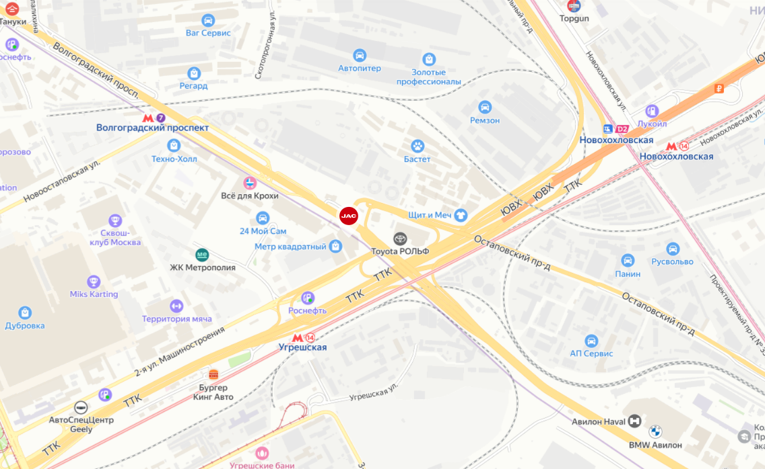
КАРТА РАЙОНА AREA LAYOUT
Предоставьте ситуационный план с объектами жилой и коммерческой инфраструктуры в радиусе до 2-3 км
На плане укажите:
1.Размер земельного участка (в гектарах согласно кадастровому плану)
2.Указать расположение временного салона, стоянок, проездов
ООО "ДЖАК АВТОМОБИЛЬ“ (ИНН 7709912680, адрес: 109004, РФ, г. Москва, ул. Товарищеский переулок, д. 31, стр. 5)

Slide 14
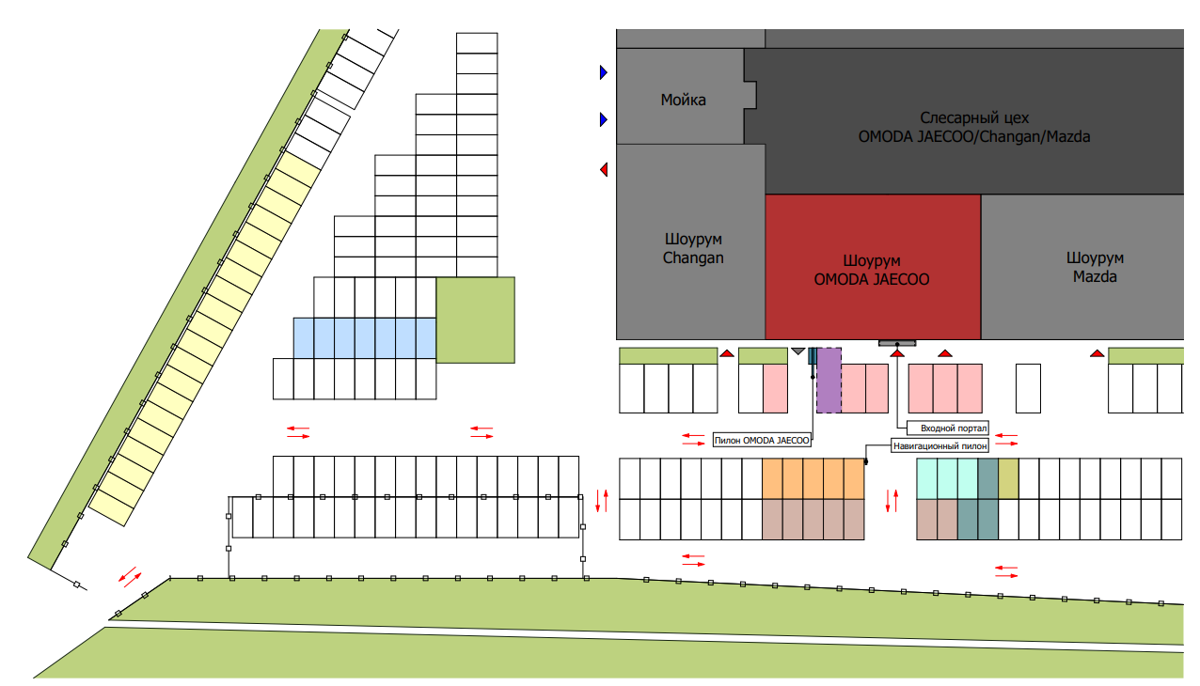
ГЕН. ПЛАН ТЕРРИТОРИИ GENERAL PLAN
ПРИМЕР EXAMPLE
Шоурум
JAC
ООО "ДЖАК АВТОМОБИЛЬ“ (ИНН 7709912680, адрес: 109004, РФ, г. Москва, ул. Товарищеский переулок, д. 31, стр. 5)

Slide 15
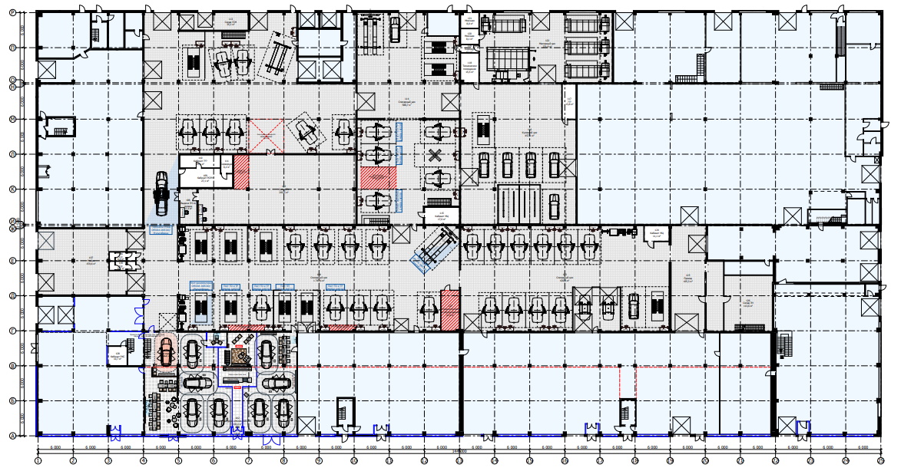
ПЛАНИРОВКА ДИЛЕРСКОГО ЦЕНТРА DEALERSHIP LAYOUT
ПРИМЕР EXAMPLE
Шоурум (Size / Размер : Длина * Ширина) / Showroom/ | m2
Слесарный цех (Size / Размер : Длина * Ширина) / W/S size | m2
Кузовной цех (Size / Размер : Длина * Ширина) / Bodyshop size/ | m2
ООО "ДЖАК АВТОМОБИЛЬ“ (ИНН 7709912680, адрес: 109004, РФ, г. Москва, ул. Товарищеский переулок, д. 31, стр. 5)

Slide 16
ФОТОГРАФИИ PHOTO
Фото прилегающей территории
Фото прилегающей территории
Фото прилегающей территории
Фото прилегающей территории
ООО "ДЖАК АВТОМОБИЛЬ“ (ИНН 7709912680, адрес: 109004, РФ, г. Москва, ул. Товарищеский переулок, д. 31, стр. 5)

Slide 17
ФОТОГРАФИИ PHOTO
Фото участка по фасаду слева
Фото участка по фасаду справа
Дополнительное фото
Дополнительное фото
ООО "ДЖАК АВТОМОБИЛЬ“ (ИНН 7709912680, адрес: 109004, РФ, г. Москва, ул. Товарищеский переулок, д. 31, стр. 5)

Slide 18
ФОТОГРАФИИ PHOTO
Фото шоурума
Фото шоурума
Фото шоурума
Фото шоурума
ООО "ДЖАК АВТОМОБИЛЬ“ (ИНН 7709912680, адрес: 109004, РФ, г. Москва, ул. Товарищеский переулок, д. 31, стр. 5)

Slide 19
ФОТОГРАФИИ PHOTO
Фото сервиса
Фото сервиса
Фото сервиса
Фото сервиса
ООО "ДЖАК АВТОМОБИЛЬ“ (ИНН 7709912680, адрес: 109004, РФ, г. Москва, ул. Товарищеский переулок, д. 31, стр. 5)

Slide 20
ФОТОГРАФИИ PHOTO
Фото поста мойки
Фото поста мойки
Фото поста прямой приемки
Фото поста прямой приемки
ООО "ДЖАК АВТОМОБИЛЬ“ (ИНН 7709912680, адрес: 109004, РФ, г. Москва, ул. Товарищеский переулок, д. 31, стр. 5)

Slide 21
ФОТОГРАФИИ PHOTO
Фото кузовного сервиса
Фото кузовного сервиса
Фото кузовного сервиса
Фото кузовного сервиса
ООО "ДЖАК АВТОМОБИЛЬ“ (ИНН 7709912680, адрес: 109004, РФ, г. Москва, ул. Товарищеский переулок, д. 31, стр. 5)

Slide 22
ФОТОГРАФИИ PHOTO
Фото склада з/ч
Фото склада з/ч
Фото гарантийного склада
Фото гарантийного склада
ООО "ДЖАК АВТОМОБИЛЬ“ (ИНН 7709912680, адрес: 109004, РФ, г. Москва, ул. Товарищеский переулок, д. 31, стр. 5)

Slide 23
ФОТОГРАФИИ PHOTO
Фото зоны выдачи
Фото зоны выдачи
Фото клиентской зоны
Фото клиентской зоны
ООО "ДЖАК АВТОМОБИЛЬ“ (ИНН 7709912680, адрес: 109004, РФ, г. Москва, ул. Товарищеский переулок, д. 31, стр. 5)

Slide 24
ДОПОЛНИТЕЛЬНЫЕ ДОКУМЕНТЫ ADDITIONAL DOCUMENTS TO BE PROVIED SEPARATELY
Список дополнительных документов / List of additional documents
1. | Свидетельство о государственной регистрации юр. лица
2. | Свидетельство о постановке на налоговый учет
3. | Устав
4. | Решение единственного участника или протокол собрания учредителей о назначении директора на должность
5. | Действующая Доверенность на заключение Договора, если Договор подписывается представителем, действующим на основании Доверенности
6. | Копия паспорта директора
7. | Справка в свободной форме о действующей на период заключения Договора системе налогообложения
8. | Карточка с реквизитами
ООО "ДЖАК АВТОМОБИЛЬ“ (ИНН 7709912680, адрес: 109004, РФ, г. Москва, ул. Товарищеский переулок, д. 31, стр. 5)

Slide 25
Настоящая анкета кандидата не является офертой или обязательством заключить «Протокол о намерениях» или «Дилерский договор» со стороны ООО «ДЖАК АВТОМОБИЛЬ».
ООО «ДЖАК АВТОМОБИЛЬ» не несет ответственности в отношении любых расходов, понесенных кандидатами в связи с их подготовкой к участию в тендере /
This candidate questionnaire is not an offer or an obligation to conclude a "Protocol of Intent" or a "Dealer Agreement" on the part of JAC AUTOMOBILE LLC. JAC AVTO LLC is not responsible for any expenses incurred by candidates in connection with their preparation for participation in the tender.
ООО "ДЖАК АВТОМОБИЛЬ“ (ИНН 7709912680, адрес: 109004, РФ, г. Москва, ул. Товарищеский переулок, д. 31, стр. 5)

